Slide 1
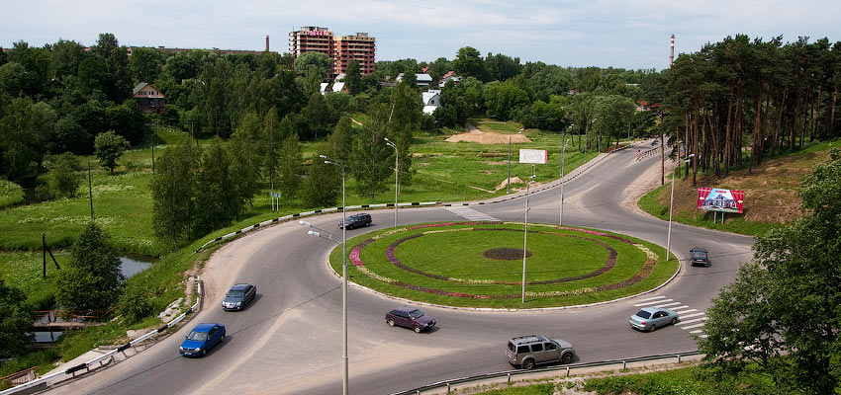
Хотьково
Моя малая Родина –
это город Хотьково.

Slide 2
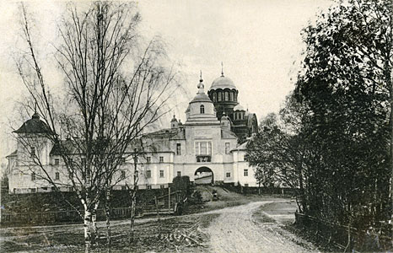
Хотьково в 19 веке.

Slide 3
Вид на монастыри из деревни Митино. 1900-е гг.

Slide 4
Вид на Бобыльскую слободу с колокольни Покровского монастыря (ныне улица 1-я Хотьковская)

Slide 5
Колокольня Хотьковского Покровского монастыря.

Slide 6
Восточные ворота монастыря (не сохранились)

Slide 7
Вид на здание монастырского трактира (ныне музей – «Отдел художественных ремесел»)

Slide 8
Деревня Митино (горка перед заводом «Электроизолит»)

Slide 9
Деревня Репихово. 19 век.

Slide 10
Храм в селе Ахтырка.

Slide 11
Алексеевская церковь с колокольней в селе Горбуново.

Slide 12
Алексей Гаврилович Попов и его жена Александра. 1830-е годы.

Slide 13
Татьяна Алексеевна Быльева (Попова) с супругом. 1830-е годы.

Slide 14
Фарфор завода Алексея Григорьевича Попова. Первые образцы.

Slide 15
Чайные пары.

Slide 16
Клейма фарфорового завода Попова

Slide 17
Чашки.

Slide 18
Чайные пары.

Slide 19
Чайные сервизы.

Slide 20
Кофейник. Чайник заварочный.

Slide 21
Заварочные чайники

Slide 22
Праздничные блюда

Slide 23
Вазы. Чашка в форме раковины.

Slide 24
Фарфоровые статуэтки. Юноша. Жажда..

Slide 25
Кавалер и цветочница

Slide 26
Барышня и кавалер.

Slide 27
Жнец. Мужик - лапотник.

Slide 28
Мальчик,стригущий овцу. Мальчик.

Slide 29
Мужик с балалайкой.

Slide 30
Старуха с прялкой. Старьевщик.

Slide 31
Крестьянка с сыном. Крестьянка.

Slide 32
Дом С. Г. Дунаева в Митино ( ул. Майолик).

Slide 33
В мастерской Дунаева.

Slide 34
Керамический завод С.Г. Дунаева. Кукольные головки из фарфора.

Slide 35
Кукольные головки из фарфора.

Slide 36
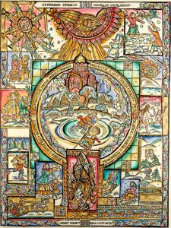
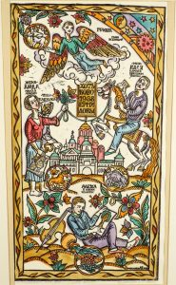
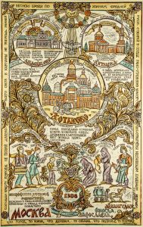
Наш город предстает незыблемым и объективным историческим пространством с неповторимыми индивидуальными чертами и узнаваемым характером. Это город, где жили и творили Художники и Писатели, остро осознающие сопричастность его судьбе.

